Slide 1
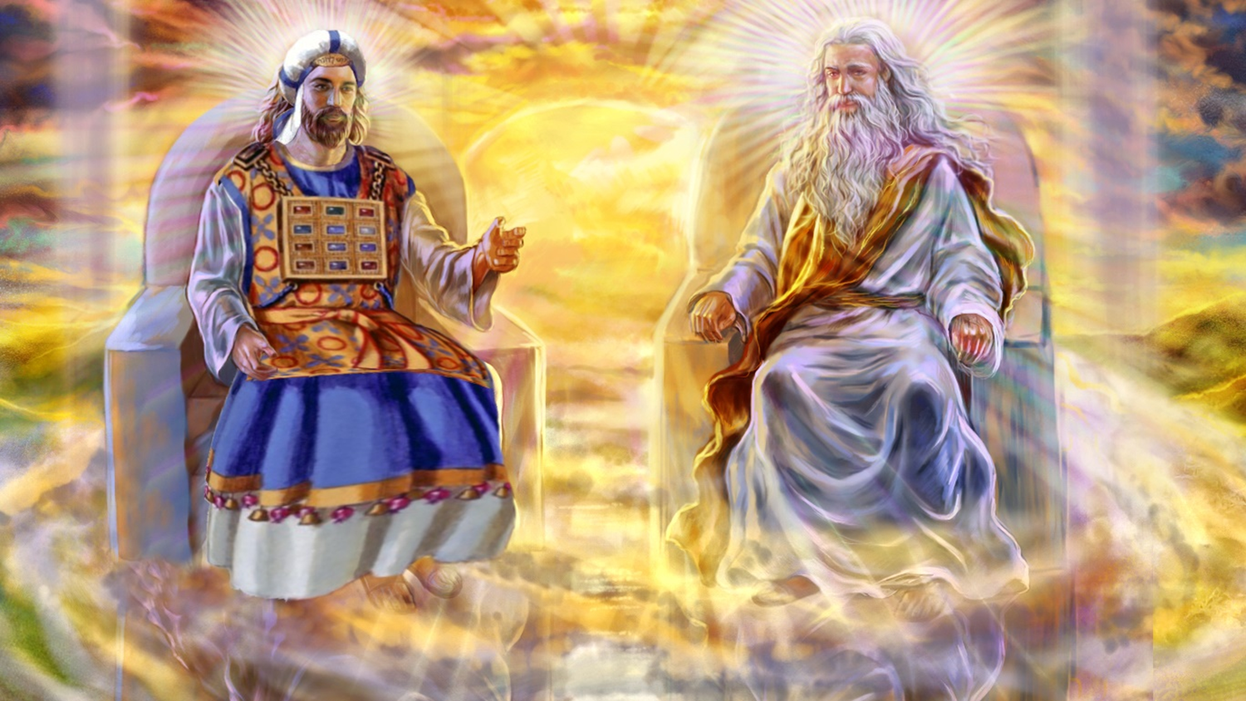
PEKABARAN KITAB IBRANI
Pelajaran ke 2, Triwulan I
Tahun 2022

Slide 2
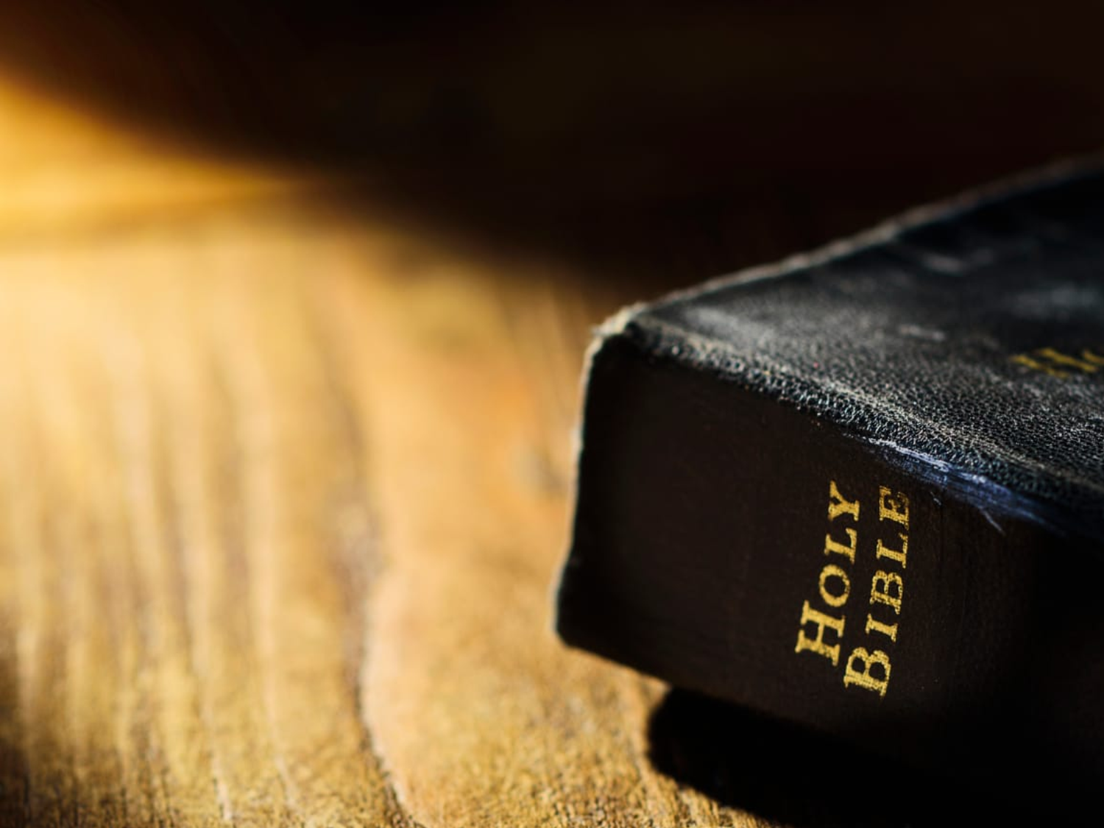
IBRANI 8:1
“Inti segala yang kita bicarakan itu ialah : kita mempunyai Imam Besar yang demikian, yang duduk di sebelah kanan takhta Yang Mahabesar di sorga”.

Slide 3
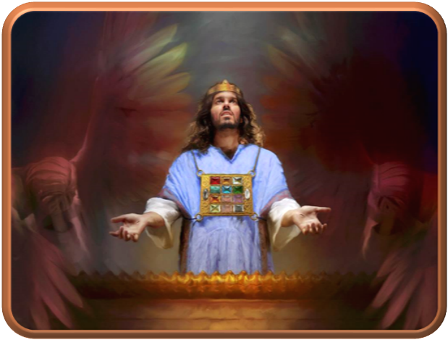
Apakah pekabaran utama kitab Ibrani?
YESUS. Ya, Yesus adalah pokok bahasan utama kitab ini.
Dia memenuhi semua janji yang telah Allah buat dalam Perjanjian Lama, dan Dia mewakili realitas Perjanjian Baru.
Bagaimana Yesus diperkenalkan dalam kitab Ibrani?

Slide 4
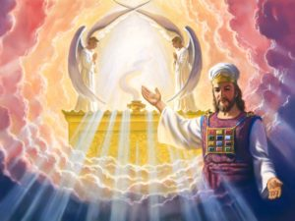
YESUS ADALAH RAJA KITA Minggu, 02 Januari 2022
Poin utama dari kitab Ibrani adalah bahwa YESUS adalah IMAM BESAR yang duduk di sebelah kanan takhta Yang Mahabesar di sorga [Ibrani 8:1].
Ketika Adam dan Hawa takhluk kepada Iblis [Yohanes 12:31, 14:30, 16:11], Yesus adalah penguasa alam semesta, Ia datang mengalahkan Iblis di kayu salib, dan memulihkan hak untuk memerintah mereka yang menerima Dia sebagai Juruselamat mereka [Kolose 2:13-15].

Slide 5
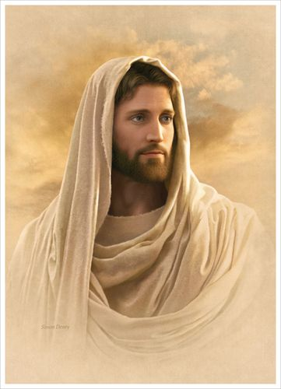
2 pasal pertama kitab Ibrani berfokus pada Pengukuhan Yesus sebagai Raja. Ibrani 1:5-14 memperkenalkan 3 bagian upacara penobatan Sang Anak, yaitu:
Allah mengangkat Yesus sebagai Anak kerajaan-Nya [Ibrani 1: 5].
Allah memperkenalkan Anak ke pengadilan surgawi, dan semua malaikat Allah harus menyembah Dia (Ibrani 1:6, 8), Allah memproklamasikan pemerintahan kekal Anak [Ibrani 1: 8- 12].
Allah menobatkan Anak [Ibrani 1: 13, 14].

Slide 6
Perjanjian Baru memperkenalkan beberapa hal yang penting yaitu bahwa di dalam Yesus, Allah memenuhi janji-Nya kepada Daud [2 Samuel 7:8-16 dan Lukas 1:30-33], yaitu:
Yesus lahir dari garis keturunan Daud di kota Daud [Matius 1:1- 16; Lukas 2: 10, 11].
Selama pelayanan-Nya orang sering menyebut Dia "Anak Daud".
Yesus dieksekusi dengan tuduhan bahwa Dia mengaku sebagai "raja orang Yahudi" [Matius 27: 37].
Petrus dan Paulus berkhotbah bahwa Yesus telah bangkit dari kematian sebagai penggenapan janji yang dibuat kepada Daud [Kisah 2: 22- 36, Kisah 13: 22- 37].
Yohanes mengidentifikasi Yesus sebagai "Singa dari suku Yehuda" (Wahyu 5: 5).

Slide 7
Kitab Ibrani menyatakah bahwa Allah telah memenuhi janji-Nya kepada Daud di dalam Yesus :
Allah memberi-Nya "nama" yang agung [Ibrani 1: 4].
Allah mengangkat Dia sebagai Anak- Nya sendiri [Ibrani 1: 5].
Allah menegakkan takhta-Nya selamanya [Ibrani 1: 8-12].
Allah mendudukkan-Nya di "sebelah kanan-Nya" [Ibrani 1: 13, 14].

Slide 8
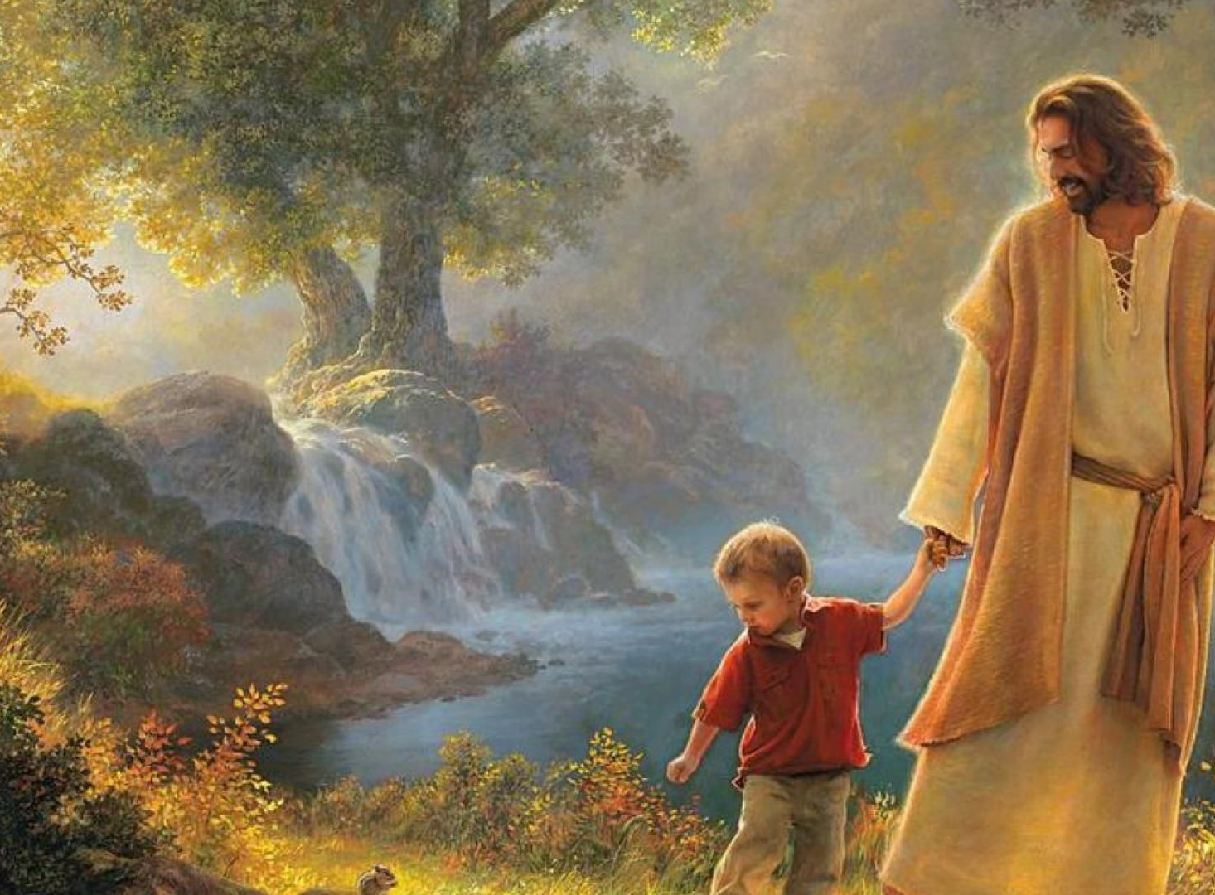
Kita aman bersama Yesus walau di tengah badai pencobaan yang melanda sebab YESUS adalah penguasa alam semesta.

Slide 9
YESUS ADALAH PERANTARA KITA Senin, 03 Januari 2022
Janji apakah yang diberikan kepada Israel yang akan dipenuhi melalui raja keturunan Daud yang dijanjikan?
Israel akan disebut anak Allah [Ulangan 4:22-23].
Allah akan memberi mereka tempat di mana mereka akan beristirahat dari musuh mereka [Ulangan 12:8-10].
Allah juga akan memilih tempat di antara mereka di mana nama-Nya akan tinggal [2 Samuel 7:9-11].
Janji-janji untuk Israel ini ditransfer kepada raja keturunan Daud yang dijanjikan. Dia akan diangkat sebagai anak Allah, Allah akan memberinya ketenangan dari musuh-musuhnya, dan dia akan membangun sebuah tempat kudus untuk Allah di Sion di mana nama Allah akan tinggal [2 Samuel 7:12-14, Mazmur 132:1-5, 11-14].

Slide 10
Allah akan memenuhi janji-Nya kepada Israel melalui raja keturunan Daud yang dijanjikan. Raja keturunan Daud akan mewakili Israel di hadapan Allah.
Namun, sebagian besar raja-raja keturunan Daud tidak setia, dan Allah tidak dapat memberkati Israel seperti yang Dia inginkan.

Slide 11
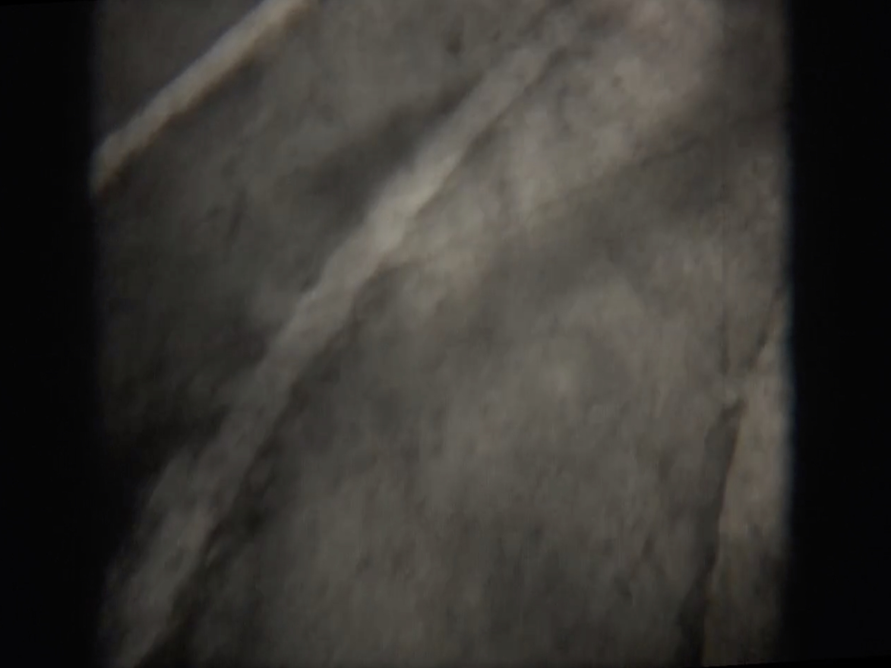
Kabar baiknya adalah bahwa Allah mengutus Anak-Nya untuk dilahirkan sebagai Anak Daud, dan Dialah Yesus yang setia dengan sempurna. Oleh karena itu, Allah sanggup memenuhi di dalam Anak-Nya ini semua janji yang Allah buat kepada umat-Nya.
Ketika Allah memberkati raja, semua rakyatnya menikmati keuntungan. Inilah sebabnya mengapa Yesus adalah Perantara berkat Allah bagi kita. Dia adalah Perantara karena Dia adalah saluran yang melaluinya berkat Allah mengalir.
Puji Tuhan, harapan utama keselamatan kita hanya ditemukan di dalam Yesus dan apa yang telah Dia lakukan untuk kita.

Slide 12
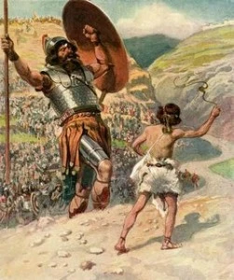
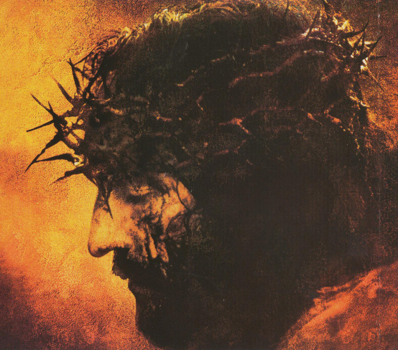
YESUS ADALAH PEMENANG KITA Selasa, 04 Januari 2022
Daud berperan sebagai pemenang Israel ketika ia menyelamatkan saudara-saudaranya dari perbudakan dengan mengalahkan Goliat, karena pemenang pertempuran akan memperbudak orang-orang dari pihak lain [1 Samuel 17].
Ibrani 2: 14-16 menggambarkan Yesus sebagai pemenang dari manusia yang lemah. Kristus menghadapi dan mengalahkan Iblis dalam pertempuran tunggal dan membebaskan kita dari perbudakan.

Slide 13
Pemulihan lengkap pemerintahan Allah atas umat-Nya datang bersama Yesus. Sebagai Raja kita, Yesus memimpin kita dalam pertempuran melawan musuh.
Yesaya 49:25
Sungguh, beginilah firman TUHAN: "Tawanan pahlawan pun dapat direbut kembali, dan jarahan orang gagah dapat lolos, sebab Aku sendiri akan melawan orang yang melawan engkau dan Aku sendiri akan menyelamatkan anak-anakmu".

Slide 14
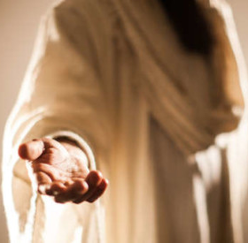
Efesus 6:10-18 menjelaskan bahwa kita sedang berperang dengan Iblis, namun kita tidak sendirian menghadapi musuh, Allah adalah pemenang kita, dan Dia pergi berperang di hadapan kita. Karena kita adalah bagian dari tentara-Nya; maka kita harus menggunakan perlengkapan senjata-Nya.
Kita akan menang dalam pergumuluan kita setiap hari dengan diri sendiri, dengan pencobaan yang datang dan lain sebagainya apabila kita mengenakan seluruh perlengkapan senjata Allah dan berperang bersama di belakang pemenang kita yaitu Allah sendiri.

Slide 15
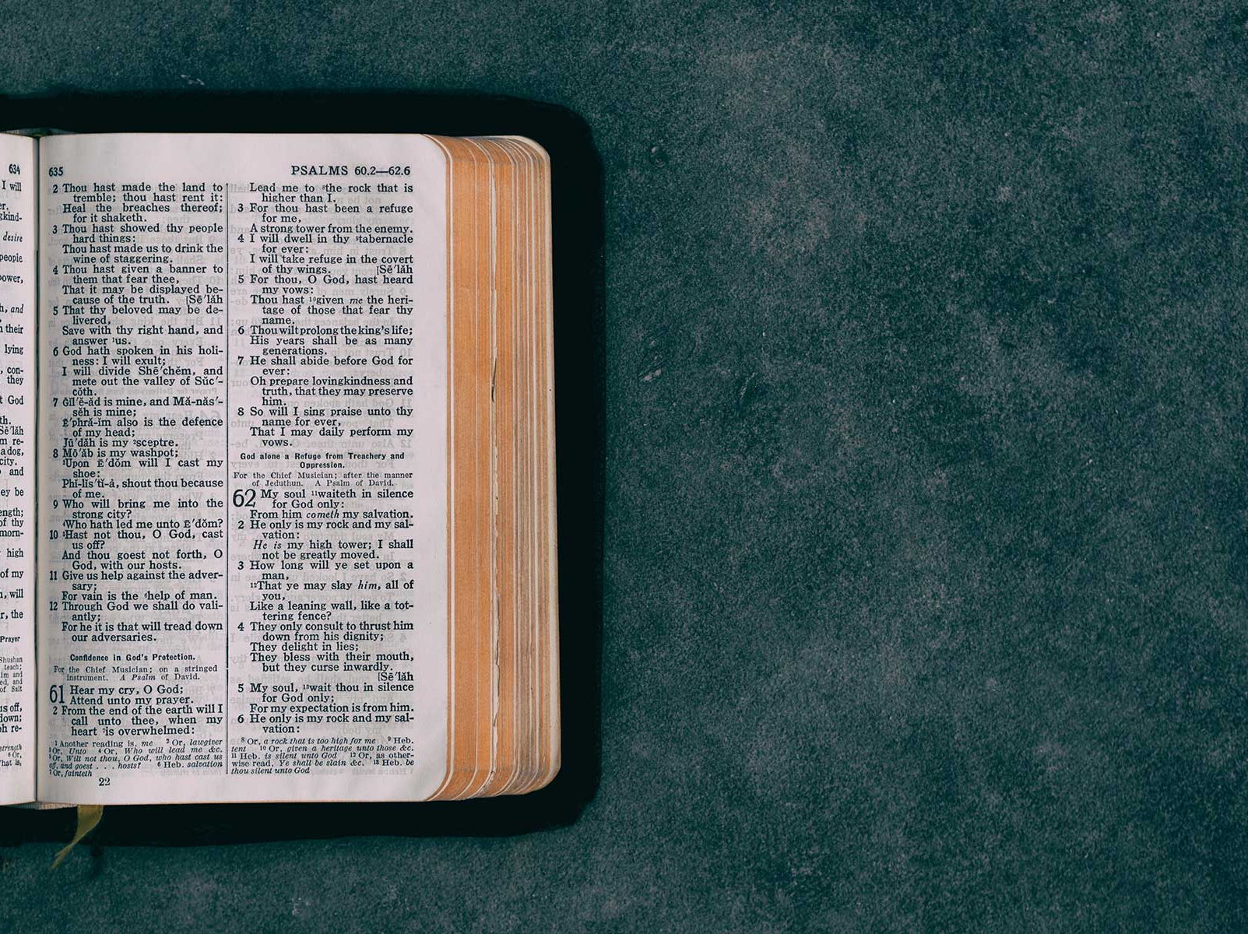
Efesus 6:11
"Kenakanlah seluruh perlengkapan senjata Allah, supaya kamu dapat bertahan melawan tipu muslihat Iblis".

Slide 16
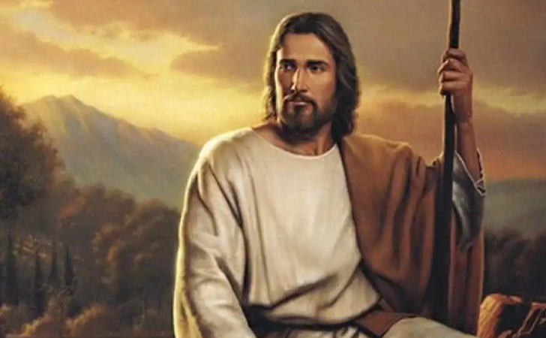
YESUS ADALAH IMAM BESAR KITA Rabu, 05 Januari 2022
Ibrani 5-7 memperkenalkan Yesus sebagai IMAM BESAR.
Hal ini sesuai dengan janji yang Allah buat kepada raja keturunan Daud yang dijanjikan, bahwa Dia akan menjadi "imam untuk selama-lamanya, menurut peraturan Melkisedek" [Mazmur 110: 4, Ibr. 5: 5, 6].

Slide 17
Apakah FUNGSI seorang imam? Imamat 1:1-9, 10:8-11, Bilangan 6:22-26, Maleakhi 2:7, Ibrani 5:1-4.
IMAM diangkat atas nama manusia untuk mewakili mereka dan mengantarai hubungan mereka dengan Allah dan hal-hal yang berkaitan dengan-Nya.
IMAM adalah seorang perantara. Ini berlaku untuk setiap sistem keimamatan, baik Yahudi, Yunani, Romawi, atau lainnya.
IMAM memungkinkan kita berhubungan dengan Allah, dan semua yang dilakukan imam bertujuan memfasilitasi hubungan antara kita dan Allah.
IMAM mempersembahkan korban atas nama manusia. Orang-orang tidak dapat mempersembahkan korban ini kepada Allah secara pribadi. Imam tahu bagaimana kita dapat mempersembahkan korban yang "dapat diterima" sehingga pemberian kita dapat diterima oleh Allah atau dapat memberikan pembersihan dan pengampunan.
IMAM juga mengajarkan hukum Allah kepada orang-orang. Mereka ahli dalam perintah Allah dan bertanggung jawab untuk menjelaskan dan menerapkannya.
IMAM juga memiliki tanggung jawab memberkati dalam nama YHWH. Melalui mereka, Allah mengantarai kemauan baik dan tujuan kemurahan-Nya bagi orang-orang.

Slide 18
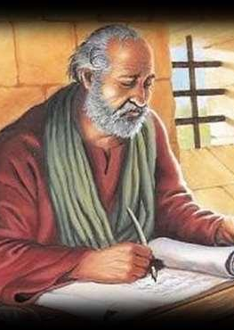
1 Petrus 2:9 menjelaskan bahwa kita adalah orang yang percaya kepada Yesus yang disebut "imamat yang rajani". Peran ini menyiratkan hak istimewa yang luar biasa.
Seperti halnya Imam bisa mendekati Allah di tempat kudus, sekarang ini, kita dapat mendekati Allah melalui doa dengan keyakinan [Ibr. 4:14- 16; Ibr. 10: 19- 23]. Namun, ada tanggung jawab penting dibalik peran kita sebagai imamat yang rajani.

Slide 19
Apakah tanggungjawab tersebut?
Kita harus bekerja sama dengan Allah dalam pekerjaan-Nya menyelamatkan dunia.
Dia ingin agar kita mengajar dan menjelaskan hukum dan peraturan Allah kepada orang lain.
Dia juga ingin agar kita mempersembahkan korban pujian dan perbuatan baik, yang menyenangkan Dia.

Slide 20
1 Petrus 2:9
"Tetapi kamulah bangsa yang terpilih, imamat yang rajani, bangsa yang kudus, umat kepunyaan Allah sendiri, supaya kamu memberitakan perbuatan-perbuatan yang besar dari Dia, yang telah memanggil kamu keluar dari kegelapan kepada terang-Nya yang ajaib".

Slide 21
YESUS MENGANTARAI PERJANJIAN YANG LEBIH BAIK Kamis, 06 Januari 2022
Ibrani 8-10 memberikan gambaran akan pekerjaan Yesus sebagai Perantara sebuah perjanjian baru.
TRADISI di Perjanjian Lama dirancang untuk menggambarkan, untuk mengilustrasikan pekerjaan yang akan Yesus lakukan di masa depan.
PARA IMAM menggambarkan Yesus, tetapi mereka fana dan orang berdosa. Mereka tidak dapat memberikan kesempurnaan seperti yang Yesus lakukan. Dan mereka melayani di tempat kudus yang merupakan "gambaran dan bayangan" (Ibrani 8: 5) dari tempat kudus surgawi.
YESUS melayani di tempat kudus yang benar dan memberi kita akses kepada Allah.
PENGORBANAN HEWAN menggambarkan kematian Yesus sebagai korban untuk kita, tetapi darah hewan tidak dapat membersihkan hati nurani. Darah Yesuslah yang memurnikan hati nurani kita sehingga kita dapat mendekati Allah dengan keberanian [Ibrani 10: 19- 22].

Slide 22
Ibrani 8:8-12 menjelaskan tentang janji Allah di dalam perjanjian baru, yaitu:
Bapa meresmikan perjanjian baru yang akan menyelesaikan apa yang hanya bisa diantisipasi oleh perjanjian lama. Perjanjian baru memberikan apa yang hanya bisa dilakukan oleh imam manusia-Ilahi yang sempurna, kekal.
Yesus, Imam Besar kita, tidak hanya menjelaskan hukum Allah tetapi menanamkan hukum itu di dalam hati kita.
Yesus, Imam Besar kita, menawarkan pengorbanan yang membawa pengampunan.
Yesus, Imam Besar kita membersihkan dan mengubah kita. Dia mengubah hati kita dari batu menjadi daging [Yehezkiel 36: 26]. Dia benar-benar menciptakan kita lagi [2 Korintus 5: 17].
Yesus, Imam Besar kita, memberkati kita dengan cara yang paling luar biasa, dengan memberi kita akses ke hadirat Bapa sendiri.

Slide 23
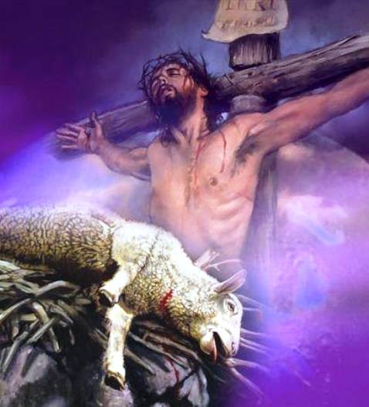
Perjanjian Lama menunjuk pada masa depan, pada pekerjaan Yesus. Tetapi setelah Yesus menggenapinya, maka semua simbol dan bayangan tersebut sudah berakhir fungsinya, sayangnya sebagian manusia masih berpegang pada simbol-simbol tersebut dan sebagai akibatnya mereka kehilangan manfaat luar biasa yang ditawarkan Yesus oleh pelayanan-Nya.

Slide 24
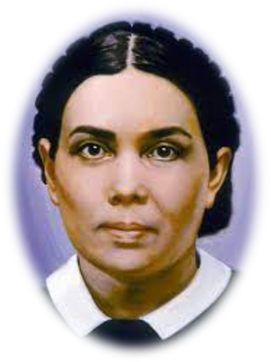
Ellen G. White, Alfa dan Omega, jld. 5, hlm. 165
"Kristuslah dasar dan hidup Bait Suci itu. Segala upacaranya melambangkan korban Anak Allah. Keimamatan sudah diadakan untuk membayangkan sifat pengantaraan dan pekerjaan Kristus. Seluruh rencana perbaktian korban-korban adalah bayangan kematian Juruselamat untuk menebus dunia ini. Tidak akan ada lagi khasiat dalam semua persembahan ini apabila peristiwa besar ke arah mana semuanya itu telah menunjuk berabad-abad lamanya sudah digenapkan”.

Slide 25
Kita aman bersama Yesus walau di tengah badai pencobaan yang melanda sebab YESUS adalah penguasa alam semesta.
YESUS adalah Perantara karena Dia adalah saluran yang melaluinya berkat Allah mengalir.
Yesus sebagai pemenang, karena Ia telah menghadapi dan mengalahkan Iblis dalam pertempuran tunggal dan membebaskan kita dari perbudakan.
Seperti halnya Imam bisa mendekati Allah di tempat kudus, sekarang ini, kita dapat mendekati Allah melalui doa dengan keyakinan.
Kristuslah dasar dan hidup Bait Suci itu, dimana Keimamatan sudah diadakan untuk membayangkan sifat pengantaraan dan pekerjaan Kristus.

